Slide 1



TRƯỜNG TIỂU HỌC HÒA NGHĨA
CHÀO MỪNG
QUÝ THẦY, CÔ GIÁO VỀ DỰ GIỜ THĂM LỚP
Môn: Tiếng Việt - Lớp 2A
Giáo viên: Nguyễn Thị Mai Lan

Slide 2
Bài 29: Hồ Gươm
Tiết 3

Slide 3
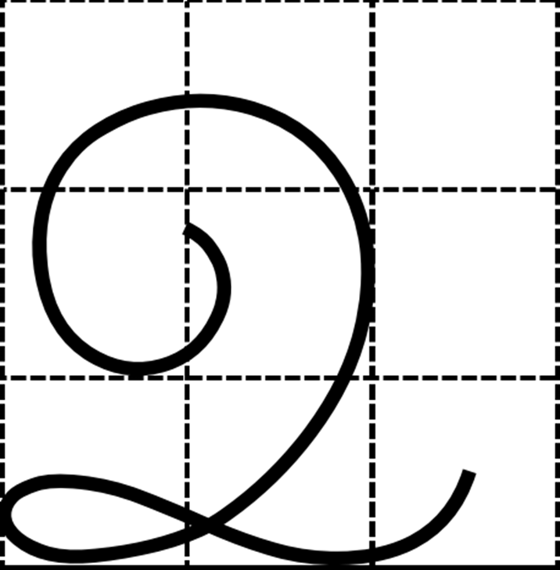
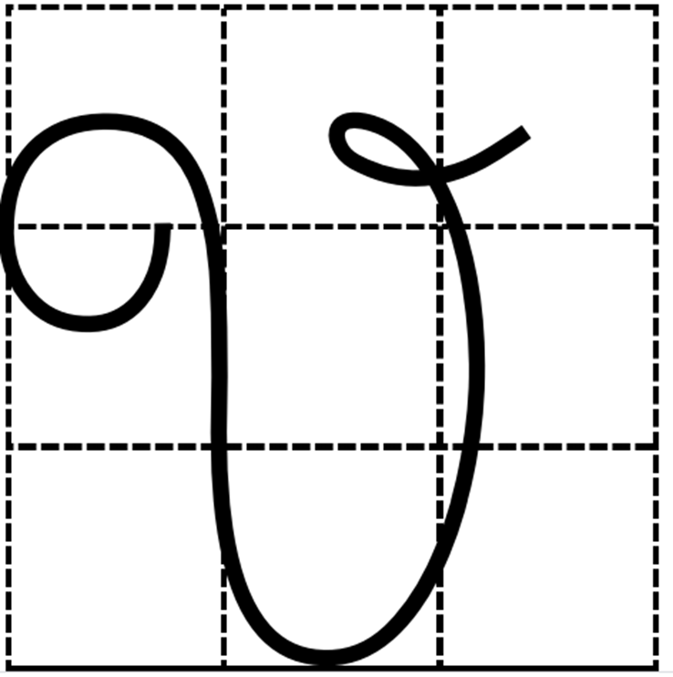
Ôn chữ hoa Q, V kiểu 2

Slide 4
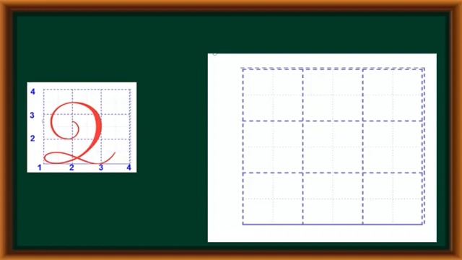

Slide 5
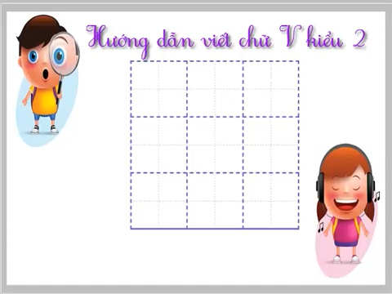

Slide 6

Viết từ ứng dụng
Chữ cái nào được viết hoa?
Khoảng cách giữa các chữ như thế nào?
Những chữ cái nào cao 2,5 ô li?

